Slide 1


低功耗超宽带超线性空口AI终端 关键技术及原型验证
上海市6G科技创新专项项目信息征集 项目建议方向：6G前瞻性创新技术和技术标准研究
申报人：应凯
申报单位：上海交通大学
参与单位：上海烨知芯科技有限公司、翱捷科技股份有限公司

Slide 2

目录
01
研究背景与研究需求
02
研究内容与技术路线
03
预计成果及进度安排
04
研发团队及工作基础

Slide 3

01
研究背景
与
研究需求

Slide 4
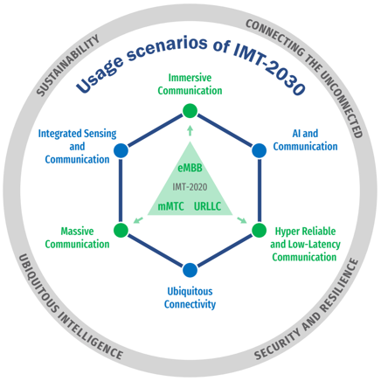
趋势判断
能效纳入6G核心能力战略考量
产业界迅速呼应
ITU-R发布《IMT-2030框架建议书》，首次将能效与峰值速率并列为6G核心能力。相较于5G主要聚焦高速通信，6G将能效提升至与速率同等重要的战略地位。
欧盟旗舰项目 Hexa-X II 提出端到端能效相较 5G 提升超过 90%（约十倍）的量化目标。
01
02
6G 把能效提至与速率并重的核心能力，产业界迅速呼应

Slide 5
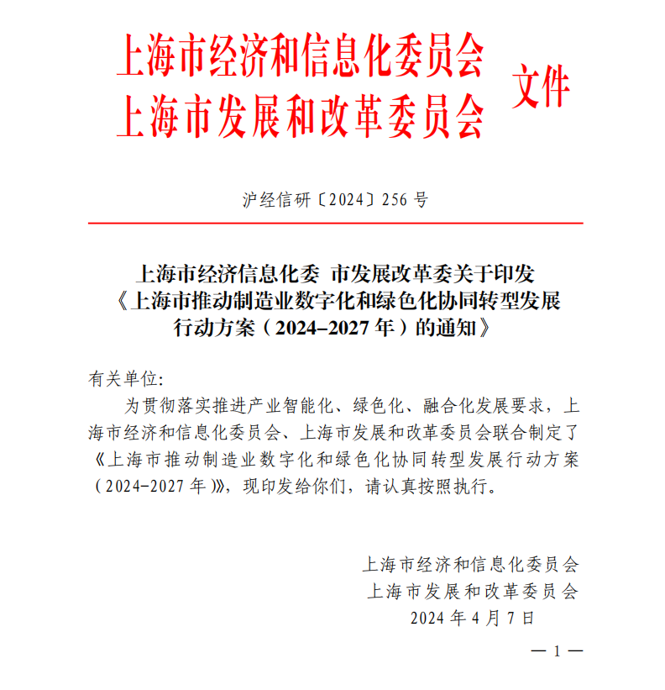



需求分析——双化协同政策牵引
需求分析——双化协同政策牵引
“智能网联汽车产值超过5000亿元，具备先进智能网联功能的新车产量占比超50%。培育千亿级智能家居、智能穿戴、虚拟现实等电子终端产业、百亿级智能机器人产业。”
—— 上海市《智能终端产业高质量发展行动方案（2022 - 2025）》
“推进电子终端产品生产线智能化绿色化改造。”
—— 上海市《制造业数字化和绿色化协同转型行动方案（2024 - 2027）》
上海政策驱动绿色低碳与智能化升级
Notes:
【1】我国也十分重视下一代信息技术的研发。
【2】国家《十四五规划》和上海市《十四五规划》中重点强调要“加大6G技术研发支持力度”。
【3】而随着十五五时期的临近，6G技术的推动和发展更显迫切

Slide 6



需求分析——AI终端性能需求
高速率需求
01
低时延需求
02
低功耗需求
03
AI终端需要达到20Gbps级吞吐，以满足数据快速传输和处理的需求。
亚5ms时延的要求，可确保实时交互场景的高效性。
5 - 30W功耗的限制，是为了保证终端设备的续航能力，同时也符合绿色节能的发展趋势。
AI终端面临速率-时延-功耗平衡挑战

Slide 7
研究需求
特点
难点
需求
频段多跨度大带宽大
收发
低效
功效低失真严重
多频段超宽带信号
收发与处理
高效收发
回退线性区功率浪费
高速器件非线性复杂
宽带信号失真严重
FR1: Sub 6GHz
FR3: 7.125 GHz to 24.25 GHz
FR2: 24.25GHz - 52.6GHz
空口AI模型时延敏感
推理
过时
算力受限推理迟钝
轻量化空口AI
软硬件协同
敏捷推理
信道状态信息预测
波束管理
信道状态信息压缩
定位增强
毫秒级推理难以实现
AI模型复杂度高
空口场景复杂多变
端侧大算力芯片功耗高
部署
困难
端侧NPU低效成本高
端侧高能效比NPU
全链路技术
轻便部署
空口任务多样性难覆盖
算力需求差异大
尺寸及功耗瓶颈
算力利用率低
硬件成本高
资源管理和调度复杂
工具链复杂
推动人工智能技术在6G终端设备上的深度普及与创新应用

Slide 8
02
研究内容
与
技术路线

Slide 9
研究内容分解
总体目标
全面实现6G低功耗超宽带超线性空口AI终端关键技术及应用落地
接收天线
微波射频
高速采样
PAPR抑制
预失真处理
非线性均衡
数据集构建
深度学习
通信大模型
模型量化
稀疏剪枝
低秩分解
高能效比
空口通用性
端到端
性能（P）
功耗（P）
面积（A）
射频前端收发
基带信号处理
空口AI
模型设计
模型
轻量化
NPU全链路技术
1
数据收发
信号处理
2
AI模型
软硬协同
端侧部署
3
4
原型验证
终端模组原理样机
空口AI场景搭建
空口AI全生命周期管理

Slide 10
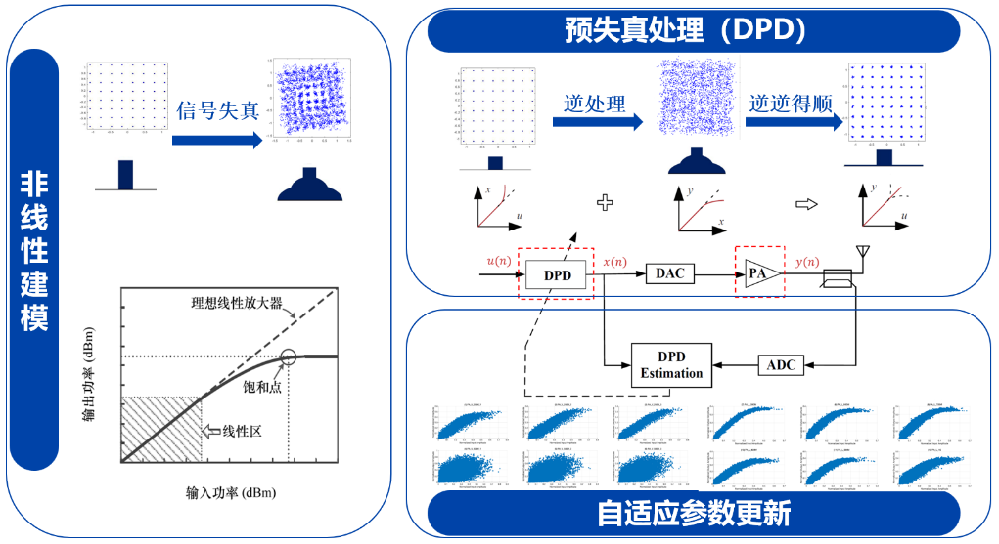
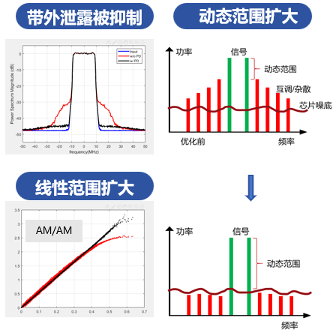
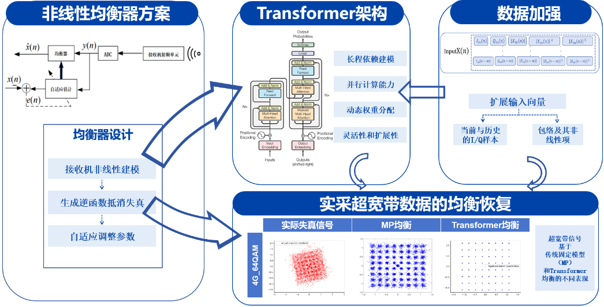
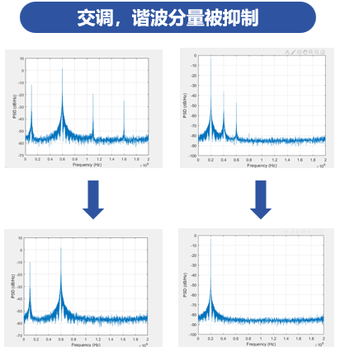
研究内容一：超宽带超线性基带信号处理技术
问题与挑战：
技术路线：
发端预失真处理
回退功效低
高速非线性复杂
宽带失真严重
带外泄漏明显
收端非线性均衡
非线性信号处理提升功率效率、改善带内信号质量、抑制带外泄漏

Slide 11
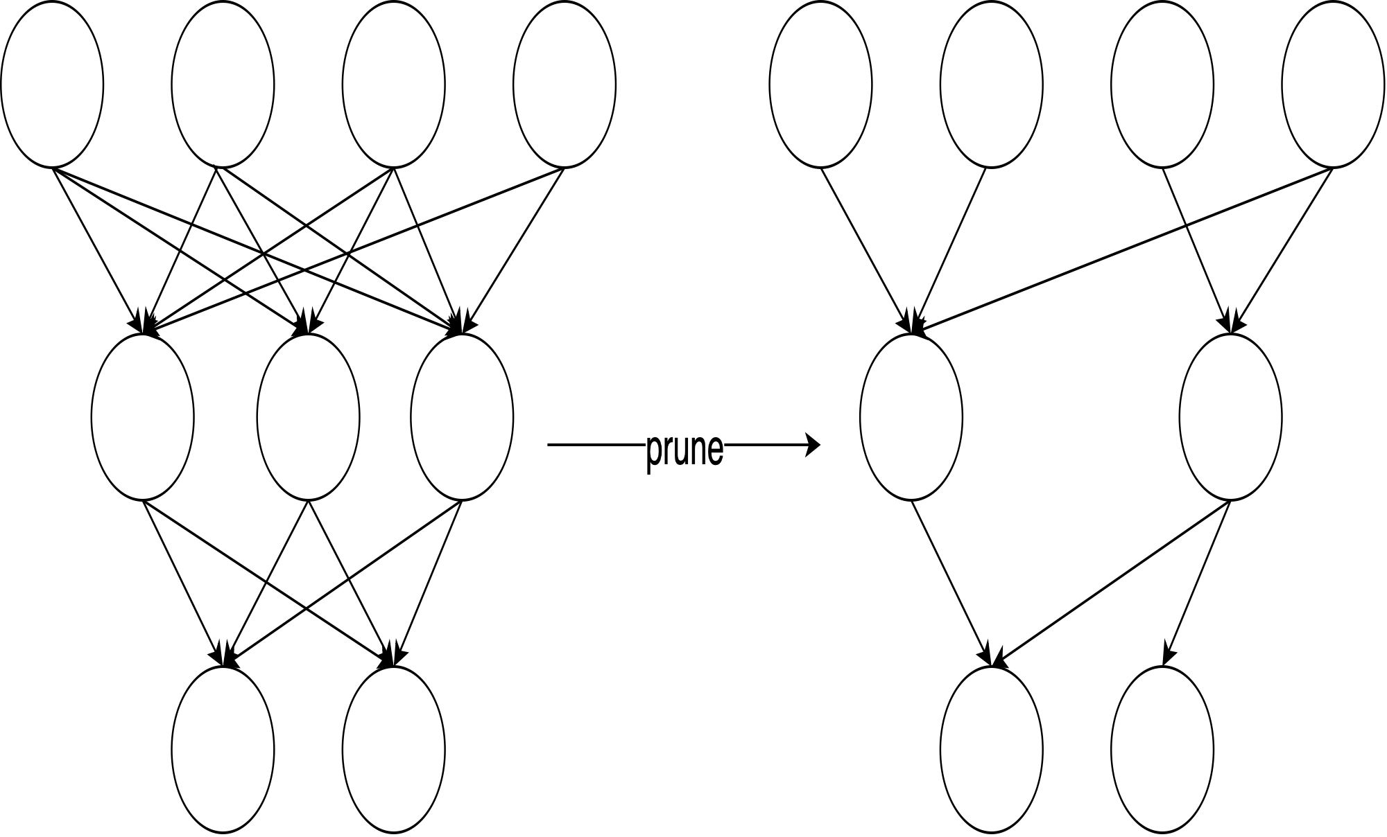
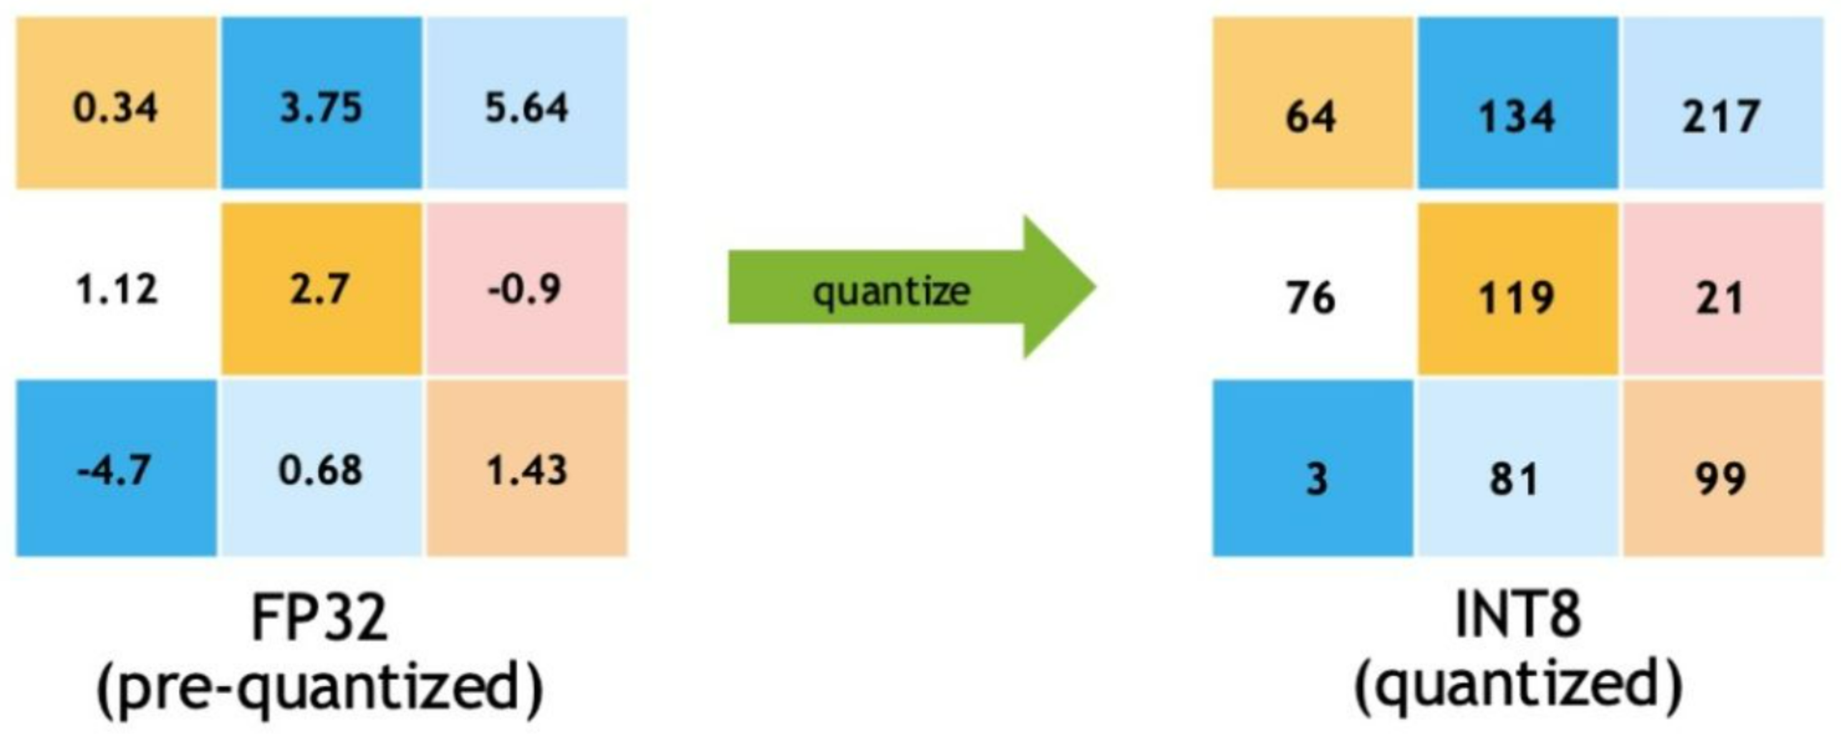
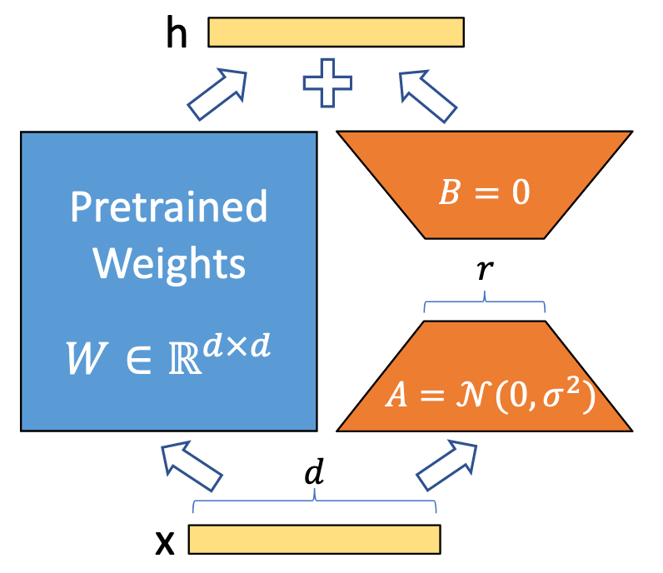
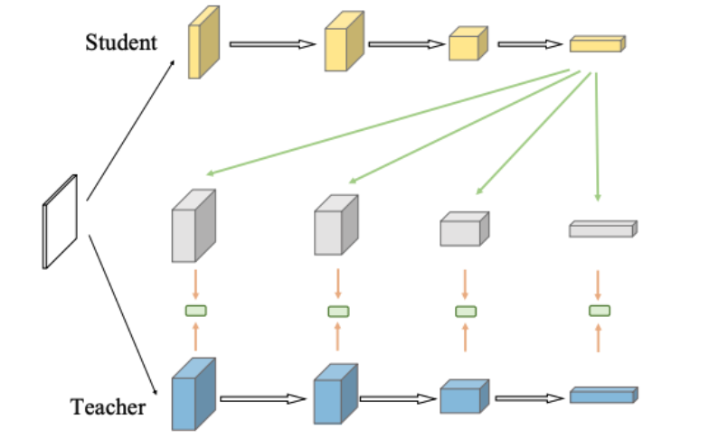
研究内容二：轻量化空口AI软硬件协同处理方法
问题与挑战：
技术路线：
模型稀疏化剪枝
低比特精度量化
模型结构冗余
模型参数量大
模型复杂度高
训练开销大
去除神经网络中冗余的权重或神经元
降低模型规模
将浮点数权重压缩为低精度数据类型
降低能耗
低秩分解
教师学生模型蒸馏
学生模型模仿教师模型的输出
降低计算复杂度
兼顾轻量化空口AI推理准确性与模型实际部署的工程可行性

Slide 12
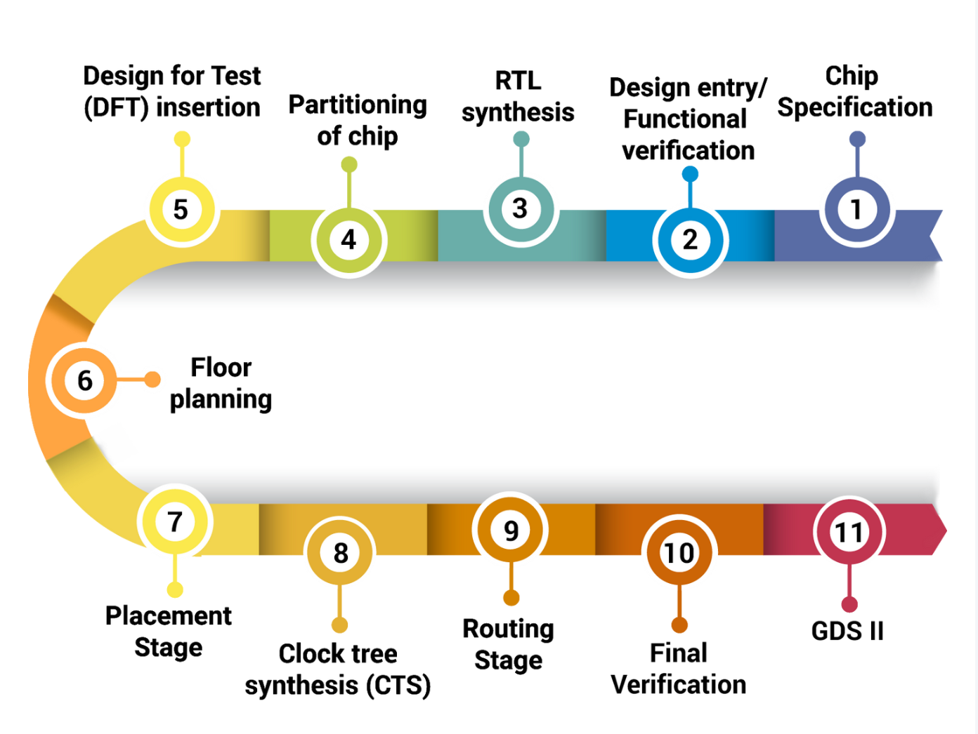
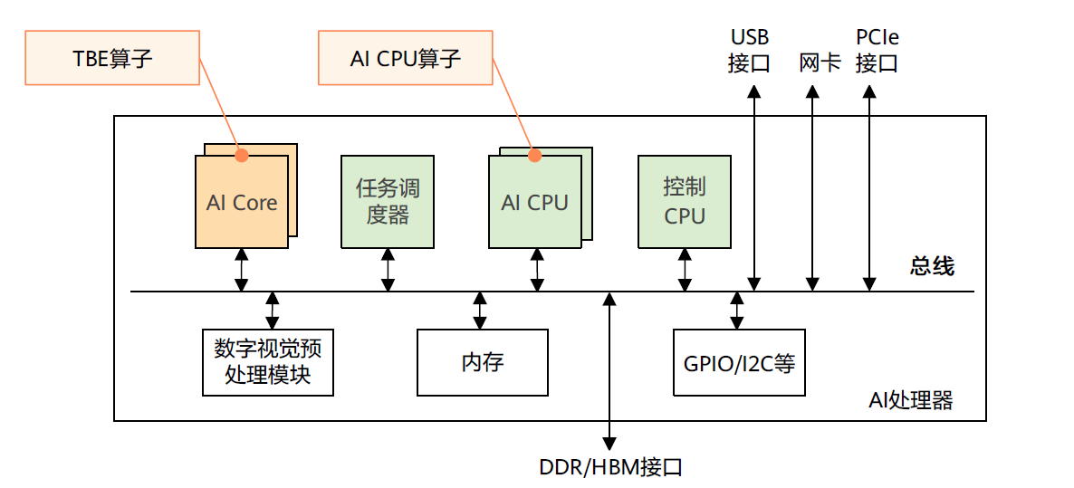
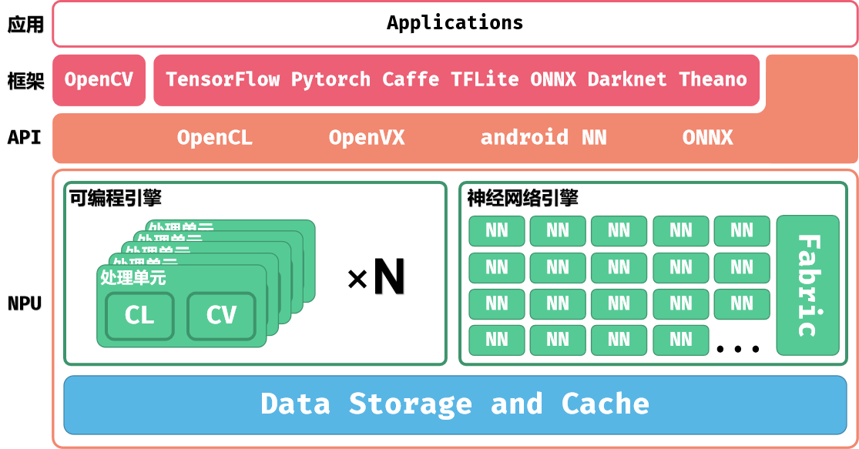
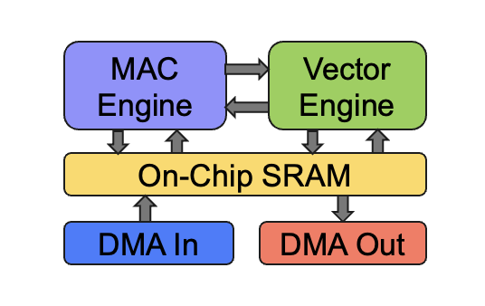
研究内容三：端侧高能效比NPU全链路技术
问题与挑战：
技术路线：
基于数据流ASIC方案
Future-Proof的算子完备
高功耗、高成本
适配场景单一化
算力利用率低
跨网络协调性弱
低功耗、低成本、高能效比
支持任何未来可能的新的算子
与硬件设计高度耦合的先进的软件工具链
先进的架构和微架构设计
覆盖所有算力场景、节省人力成本
更高的算力利用率和更小的DRAM带宽消耗
基于纯数据流同构NPU，实现通用性，高性能，和高能耗比

Slide 13
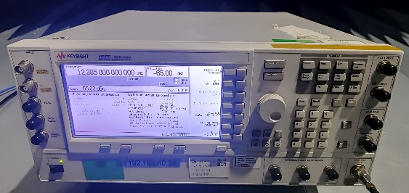
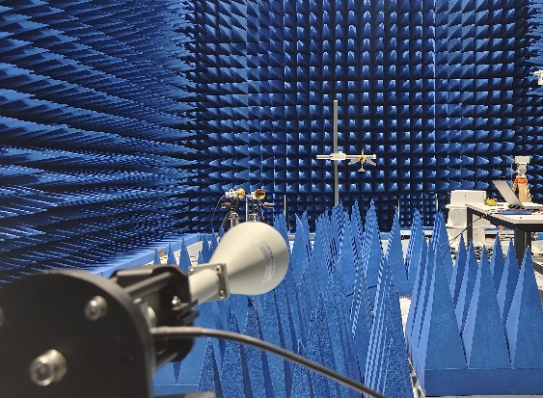
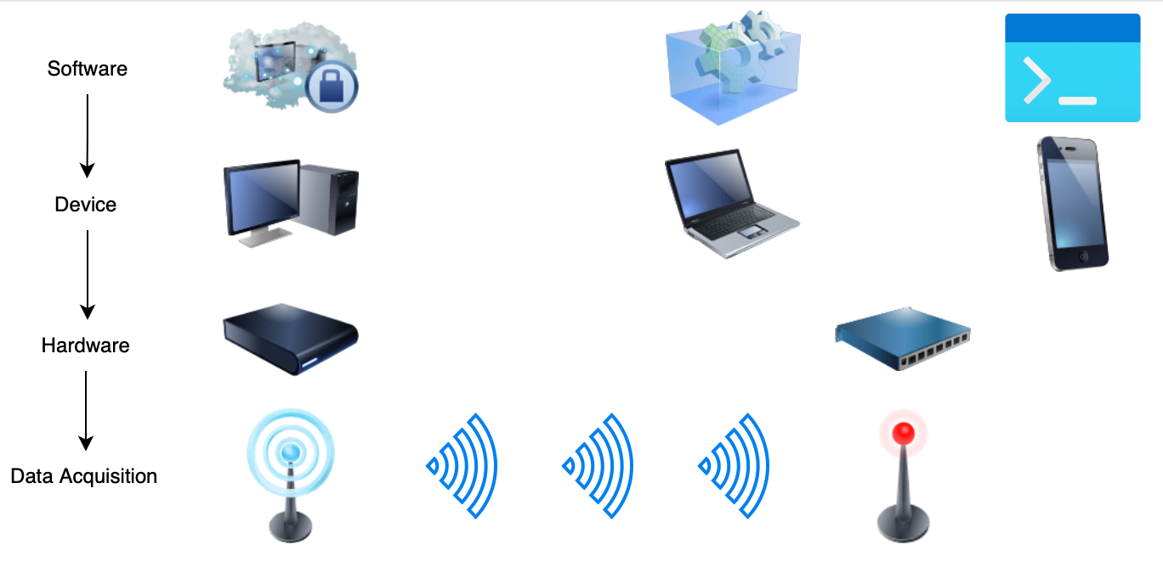
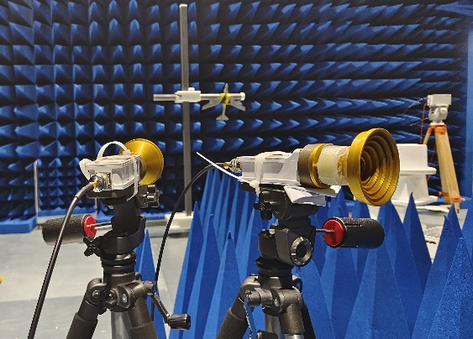
研究内容四：终端模组原理样机搭建及原型验证
填补当前空口AI研究在终端侧部署与全生命周期运维方面的关键空白
建立传输基线
空口AI场景搭建
特定业务配置
动态场景注入
吞吐率提升、推理延迟降低、模型压缩率、功率消耗、部署效率
实现从算法级轻量化，到系统级协同管理，再到工程化样机落地的完整闭环

Slide 14
03
预期成果
及
进度安排

Slide 15
预期成果—考核指标
理论技术
实物验证
1）技术研究报告2份
发射机功率效率提升不少于10%
用户吞吐率提升10%，
非直射径场景定位性能提升10%
支持上行300Mbps、下行500Mbps
端到端延迟不高于20ms
2） 论文10篇
3） 专利8件
4） 标准提案5件
终端模组原理样机示范验证
1） 可支持任务不限于：无线电监测、高速率通信、通感一体、数据驱动的定位增强、信道状态信息预测；
2） 支持空口AI全生命周期管理；
3） 可支持的空口AI模型量化部署包含int8、int4和int2；
4） 通过FPGA原型等效验证，终端NPU可覆盖算力不小于4TOPS；
5） 完成自研NPU IP和芯片设计，通过仿真验证，12nm工艺下，NPU能耗比优于10TOPS/W，4TOPS算力场景下NPU面积小于15mm2，在条件允许下，尝试进行流片。
总计
1套 原理样机
2份 研究报告
10篇 论文
8件 专利
5件 标准提案
人才培养
培养研究生10名

Slide 16
进度安排
各
阶段目
标
清
晰
、
可
考
核
 | 研究任务 | 第一年度 上半年 | 第一年度 下半年 | 第二年度 上半年 | 第二年度 下半年
研究内容一 | 超宽带超线性基带信号处理技术 | 完成超宽带超线性终端需求定义，输出6G高速率高功效收发机研究报告1份 | 完成超宽带超线性基带信号处理技术的研究，投递论文4篇，申请专利2项 | 联合调试 | 全面联调
研究内容二 | 轻量化空口AI软硬件协同处理方法 | 完成3GPP R18 / R19的空口AI标准化调研，输出研究报告1份 | 完成高性能空口AI模型设计和轻量化，投递论文4篇，申请专利3项，提交标准化提案3项 | 联合调试 | 全面联调
研究内容三 | 端侧高能效比NPU全链路技术 |  | 完成架构和微架构设计，编写软件工具链 | 完成芯片设计，尝试流片 | NPU性能验证、全面联调
研究内容四 | 终端模组原理样机搭建 |  | FPGA原理验证 | 完成终端模组原理样机的软硬件开发，开展原型验证，输出设计文档与系统性能报告。牵头提交标准化提案2项，投递论文2篇，申请专利3项。 | 完成终端模组原理样机搭建，开展全面调试、测试、及验证工作
申请专项经费500万元，自筹经费1000万元

Slide 17
04
研究团队
及
工作基础

Slide 18

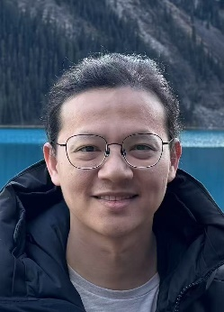
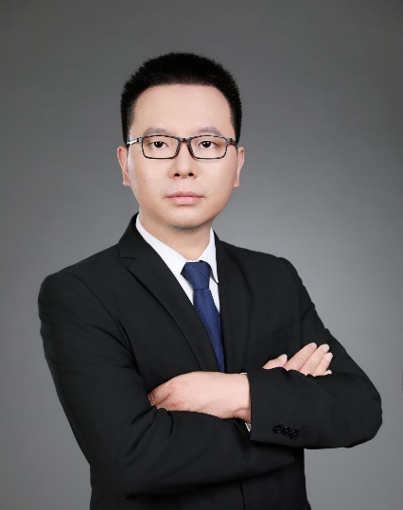
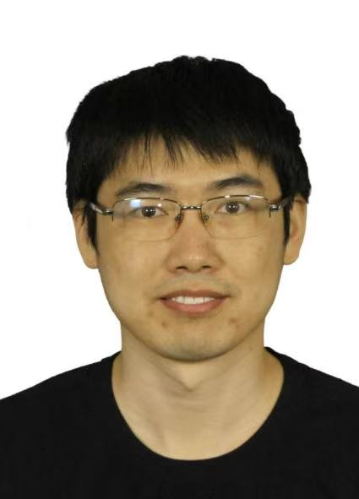
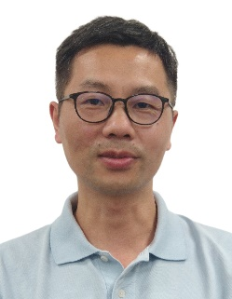
团队
负责人介绍
团队介绍
李政 CEO
上海烨知芯科技有限公司
北航本科与马里兰大学博士
前Apple NPU模型部署团队高级经理
十年以上NPU软硬件研发经验
应凯 副教授
上海交通大学 数据服务实验室
佐治亚理工博士
上海市海外高层次人才
IEEE高级会员
前夏普公司空口AI/高可靠低时延通信首席标准化代表
参与对三星、戴姆勒等公司的专利牌照发放，为夏普盈利超上亿美元
担任夏普5G手机研发技术顾问
拥有美国/国际专利120余项
提交3GPP标准化提案30份
超过60项专利已被纳入5G标准
发表论文50余篇
获中国通信学会科学技术奖二等奖
刘太智 CTO
上海烨知芯科技有限公司
上海交通大学本硕与佐治亚理工博士
前Apple NPU架构及编译器团队核心
八年以上NPU软硬件研发经验
毛宗遂 高级技术总监/高级工程师
翱捷科技股份有限公司
国内首款自主研发PHS芯片终端产业化项目、中国移动首款OMS手机项目、世界首款TD-SCDMA SOC芯片项目、国内首款千元3G智能手机、首款4G双连接手机等项目的核心成员之一

Slide 19
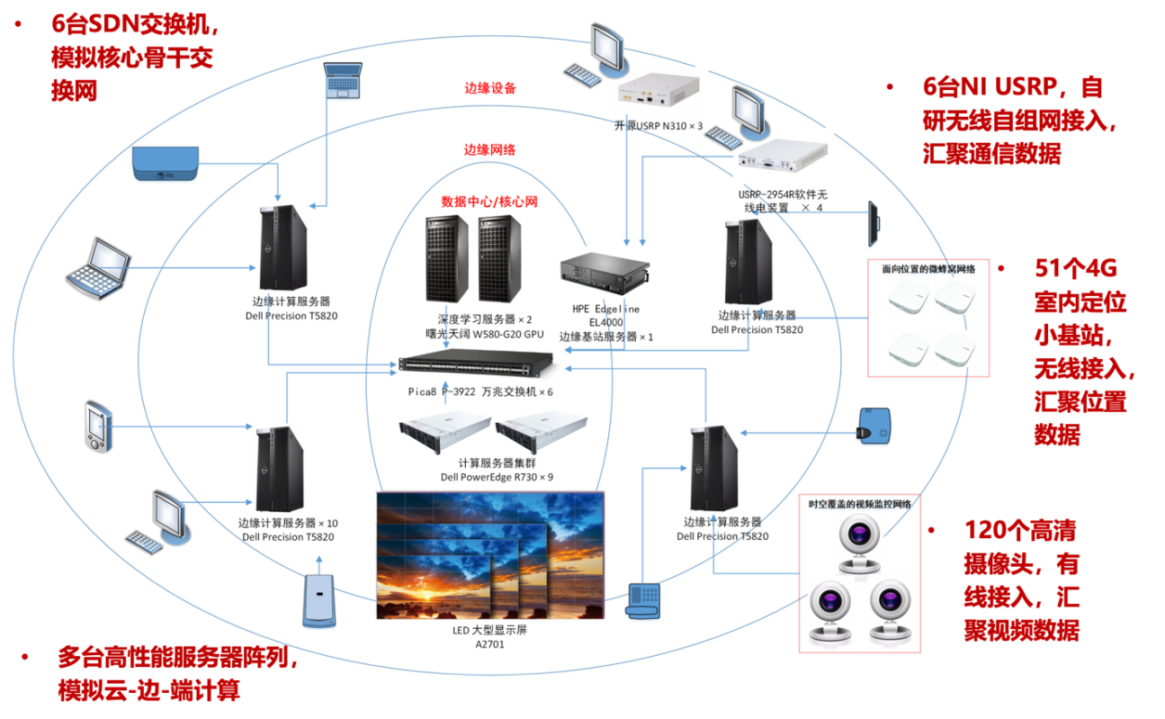
研究条件

Slide 20
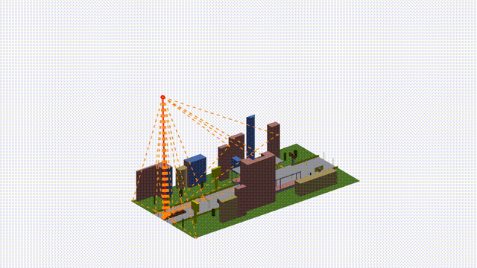
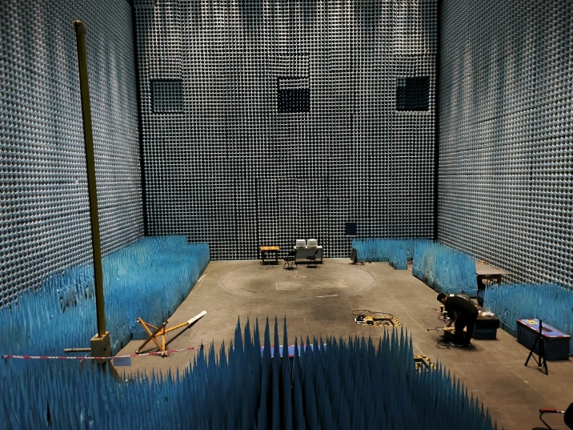
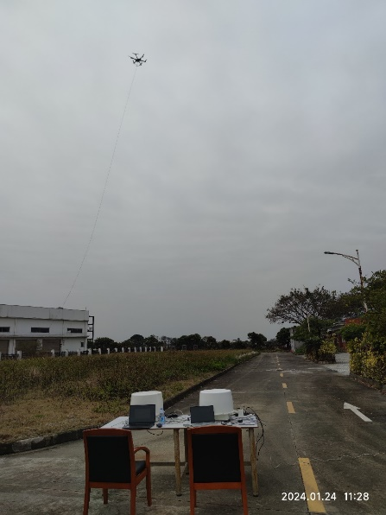
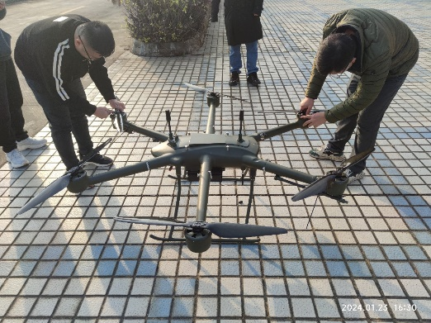
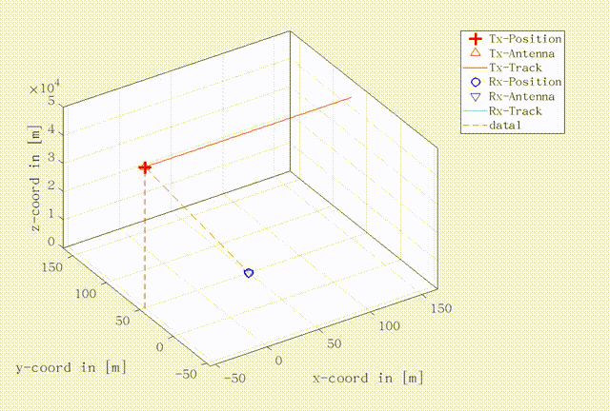
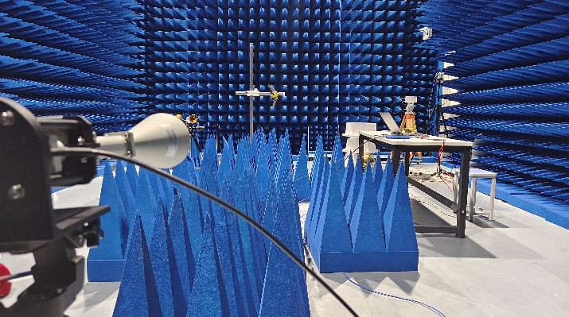
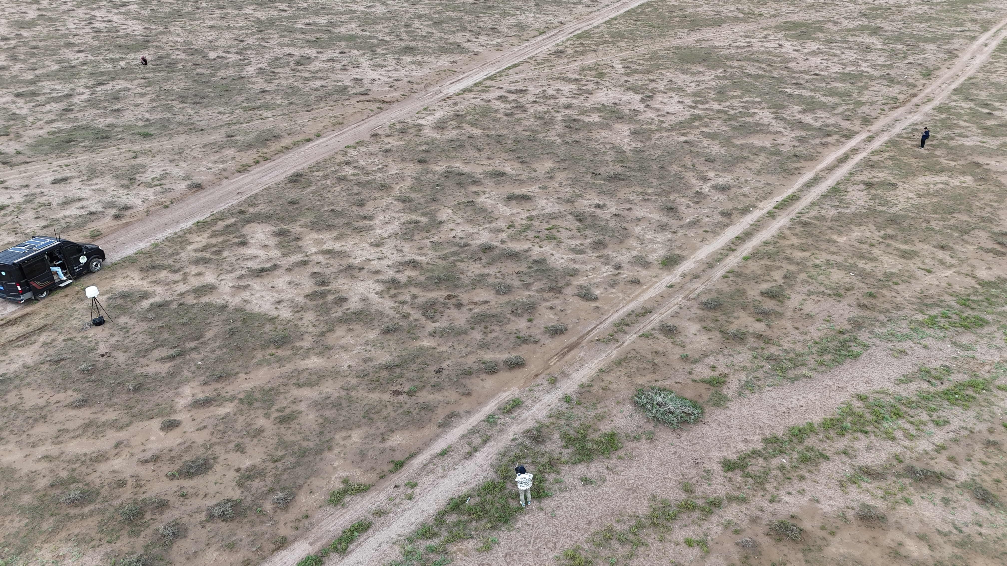
研究条件
仿真平台
微波暗室
外场测试
干扰分析与管理
时频空码域资源优化
Tx
Tx
Rx
Rx

Slide 21

感谢指导

